Slide 1
Šiaulių r. Kuršėnų lopšelis-darželis „Žiedelis“ Birželio mėnesio iššūkis „Sveikatos dovanos gamtoje ir Eugenijos Šimkūnaitės kūryboje“ Parengė: Ikimokyklinio ugdymo mokytojos R. Tilenienė, K. Aginskienė 2023-06

Slide 2
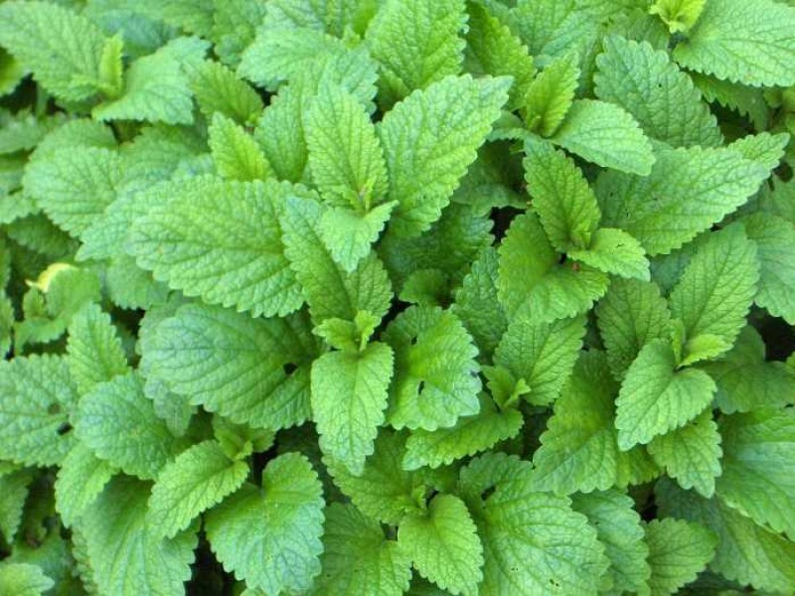
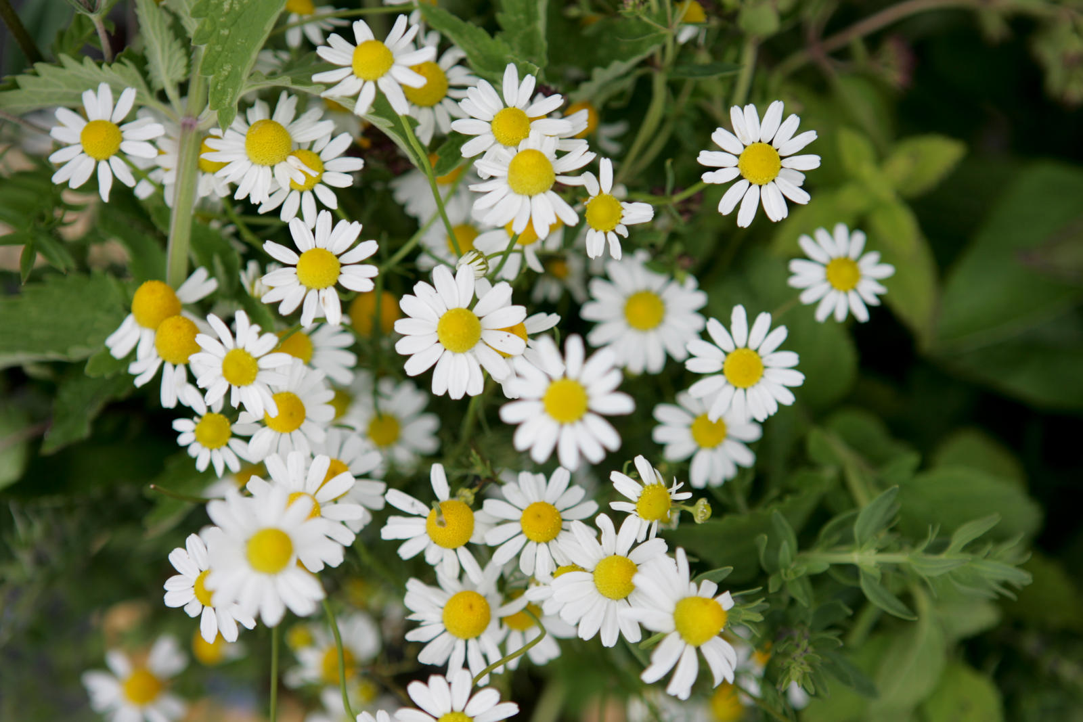
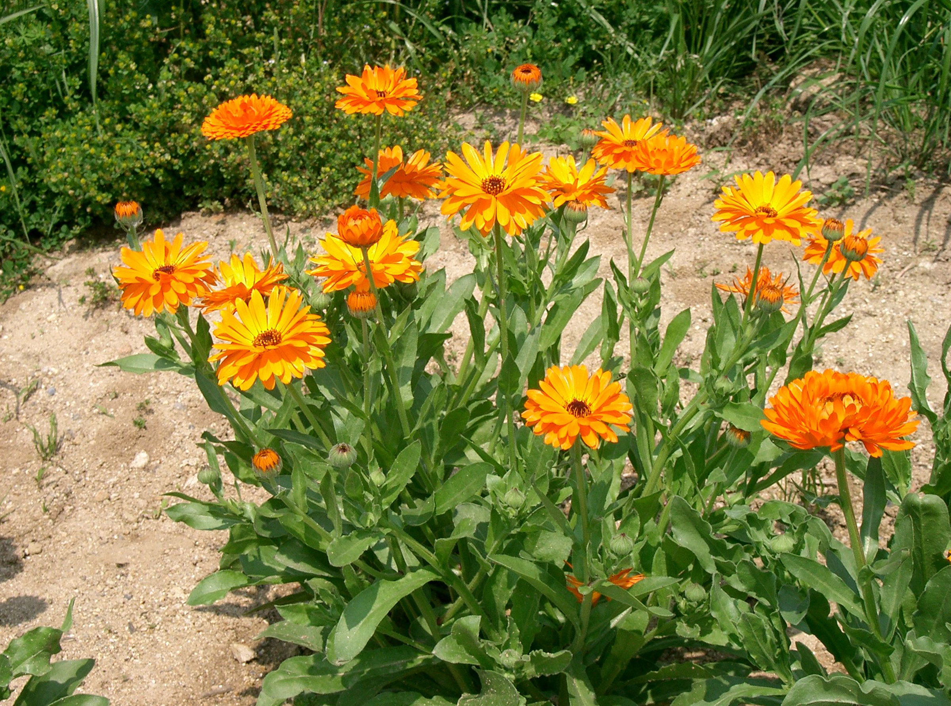
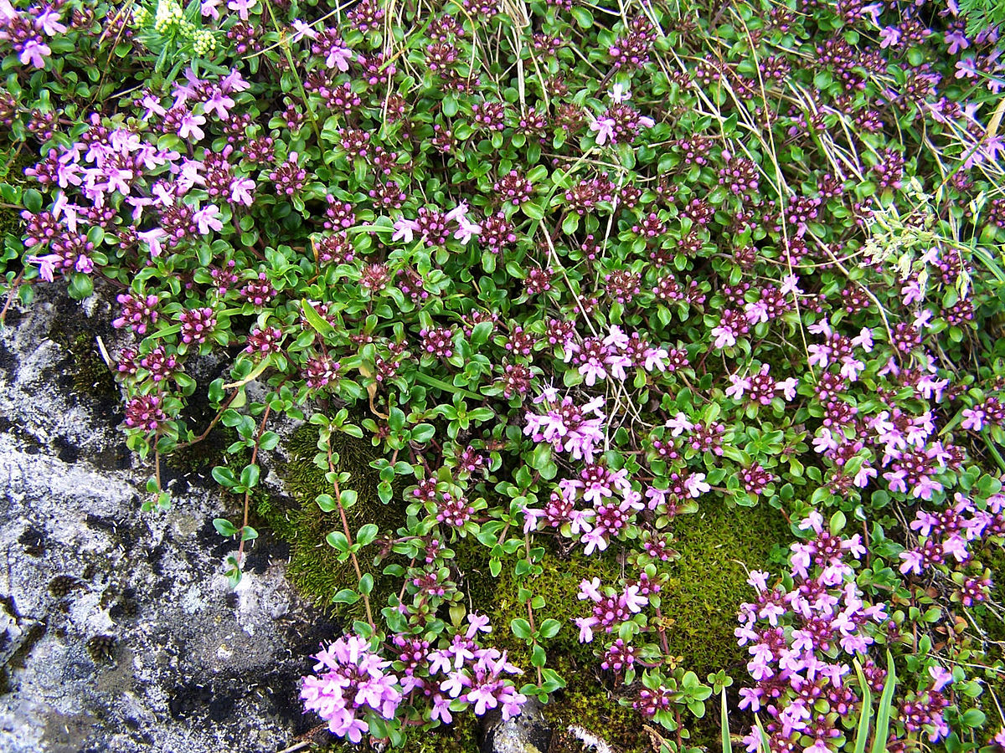
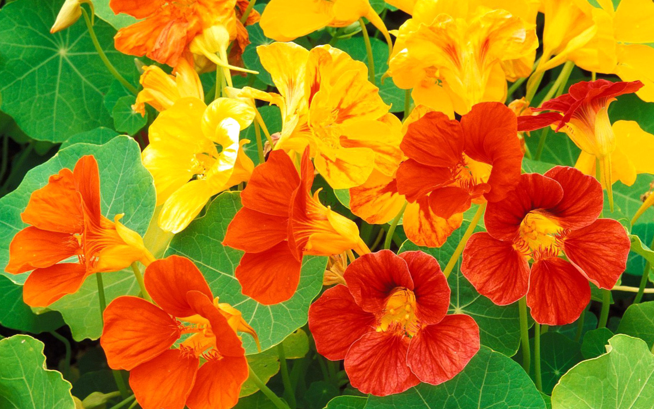
Jau senovėje buvo žinoma, kad pievose, miškuose bei soduose yra daug žolelių, kurios ne tik pagardina ruošiamą valgį, bet ir padeda išsaugoti sveikatą. Prieskoniniai augalai, uogos ir daržovės – ne tik maistas, bet ir vaistas. Kadangi įstaiga skiria daug dėmesio sveikatai, darželio bendruomenė lopšelio-darželio kieme įrengė „Sveikatingumo taką“, kurį apsodino vaistiniais, bei prieskoniniais augalais. Lopšelio-darželio ugdytiniams ir visai bendruomenei smagu čia vaikščioti, uostyti ir ragauti arbatą iš take augančių vaistinių augalų.

Slide 3
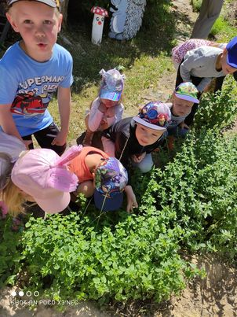
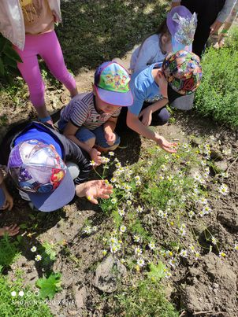
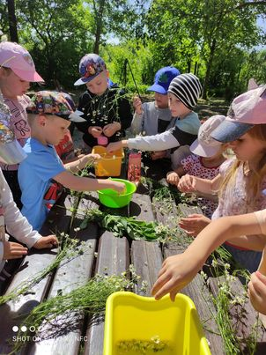
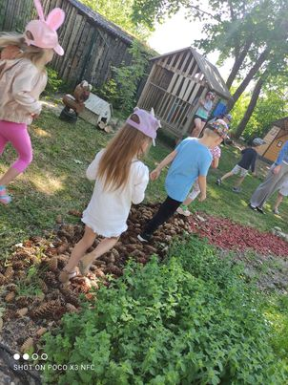
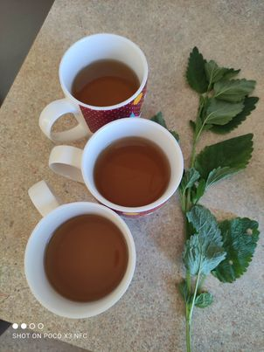
„Sveikatingumo take“ dažnai vyksta įvairios edukacijos. Viena tokių „Pažinkime vaistinguosius augalus“. Jos metu vaikai susipažino su žolininkės E. Šimkūnaitės kūryba, susipažino su vaistažolėmis, jas uostė, lietė, ruošė džiovinimui.

Slide 4
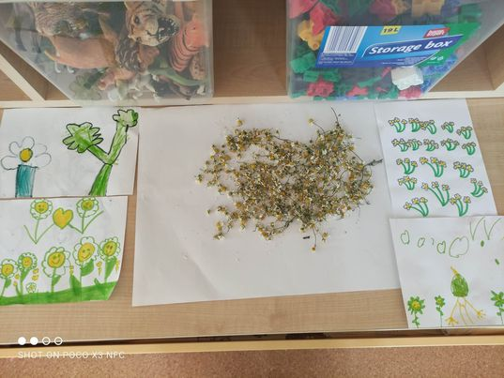
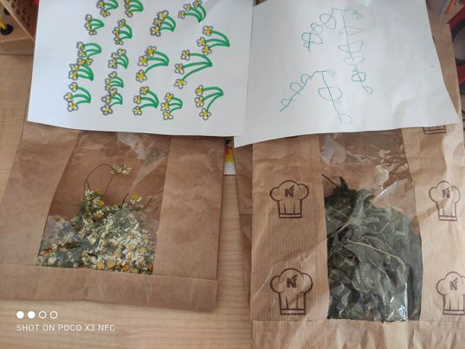
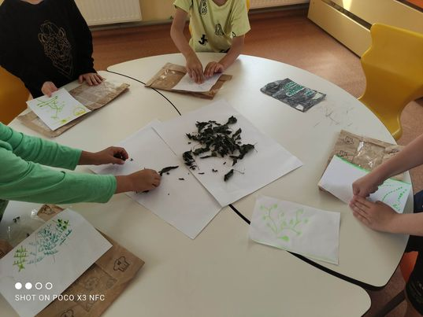
Edukacijos „Maišelis arbatžolėms laikyti“ metu vaikai prisiminė, kokių yra arbatžolių, kokia jų nauda žmogaus organizmui, kaip vaistažoles tinkamai laikyti, kad neprarastų gydomųjų savybių. Dėliojo jau surinktas vaistažoles į maišelius, juos puošė.

Slide 5
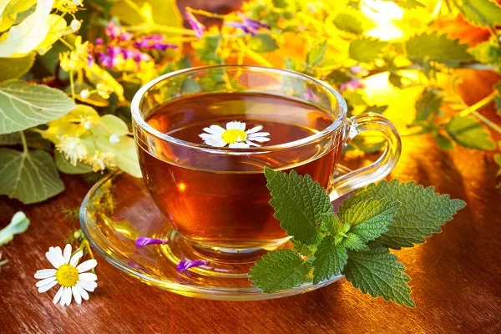
„Vaistai gydo nuo vienos ligos, arbata – nuo visų“, sako Kinų liaudies išmintis. Tikimės, edukacijų metu įgytos žinios, padės ugdytiniams nepasiduoti virusams, ir kuo dažniau pasinaudoti dovanomis, kurių galima rasti gamtoje.

